Slide 1
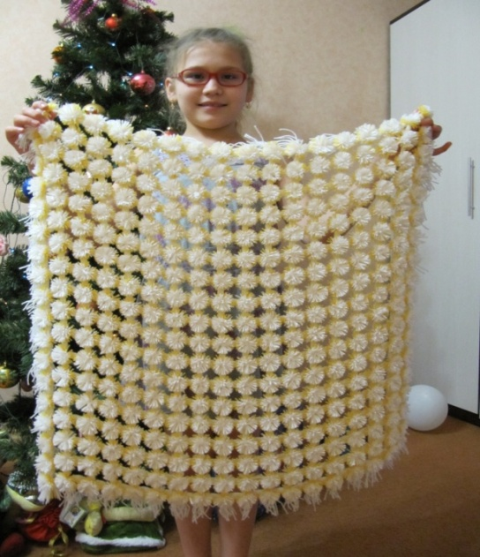
«Плед с помпонами для новорождённого» Объект проектирования: «Плед с помпонами»
Муниципальное бюджетное образовательное учреждение
Средняя общеобразовательная школа №6
ПРОЕКТ
Выполнила:
Баимова Камилла
Руководитель проекта: Фасхутдинова О.В.
Баимова М.Р.

Slide 2
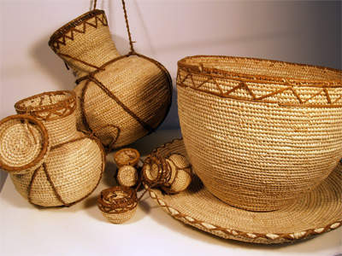
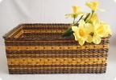
Плетение является одним из древнейших
ремесел. Существует огромное количество
способов, техник и материалов,
используемых в этом виде рукоделия.
Наиболее популярными сегодня является
плетение из лозы, бумаги, бисероплетение и
макраме.

Slide 3
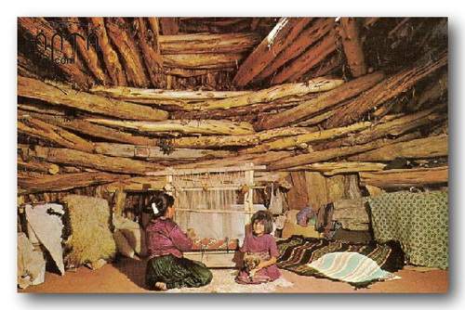
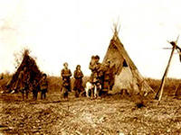
Такое жилище строилось изначально из кореньев, веток и шкур животных.

Slide 4
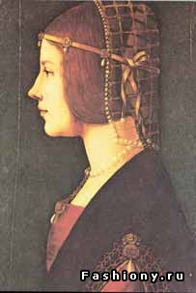
Человек научился заплетать волосы. в косы.

Slide 5
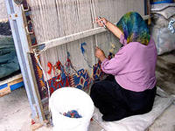
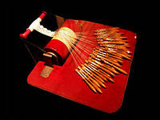
Метод ткачества был изобретён ещё в каменном веке. Повсеместно для ткачества
использовались разного рода ручные приспособления (дощечки, бердыши). Позднее был изобретён горизонтальный ткацкий станок. Распространённым сырьём для пряжи были шерсть, лён, хлопок и шёлк.

Slide 6
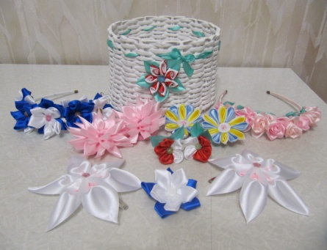

Slide 7
Цель проекта:
создать стильный и удобный плед новорожденного из доступных материалов.

Slide 8
Задачи:
Создать ткацкий «станок»-приспособление для плетения.
Изготовить плед, соблюдая технику безопасности.

Slide 9
Критерии:
Аккуратность;
Красота;
Необходимость в быту;
Низкая стоимость.

Slide 10
Материалы и инструменты
Ткацкий "станок"-приспособление

Slide 11
Материалы и инструменты
Плед

Slide 12
План работы
Собрать необходимые материалы в доме и определить, что необходимо купить в магазине.
Собрать инструменты, которые понадобятся в процессе работы.
Если возникнут трудности, привлечь к проекту взрослых.

Slide 13
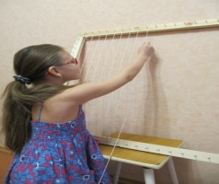
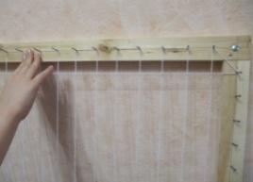
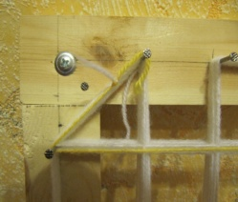
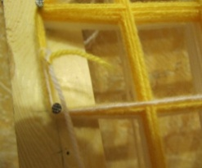
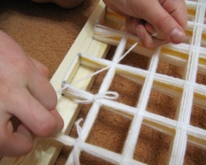
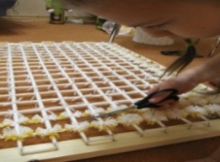
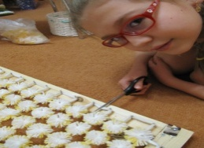
Технологическая карта изготовления пледа и рамы.
№ | Этапы выполнения | Схемы | Материалы, инструменты
1.Изготовление ткацкого станка.
1 | Изготовить деревянную раму размером 80 на 80см. | 80см 80см | Молоток, Рейки Гвозди
2 | Вбить по каркасу рамы гвозди на расстоянии 4см. |  | Молоток, Гвозди

Slide 14
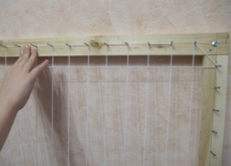
Технологическая карта изготовления пледа и рамы.
2.Изготовление пледа.
 | Закрепить нить на крайнем гвозде, натянуть нить белого цвета по вертикали до конца рамки и обратно. |  | Нить белого цвета
2. | Потом продолжать натягивать нить по горизонтали до конца рамки и обратно. Так натянуть по всей площади по 15 нитей в ряд, т.е. на пересечении получится 15+15=30 нитей; |  | Нить белого цвета

Slide 15
Технологическая карта изготовления пледа и рамы.
3. | Плед состоит из двух цветов, поэтому натянуть желтый цвет по тому же принципу 10 нитей в ряд. |  | Нить жёлтого цвета
4. | После желтого цвета опять натянуть белую нить. Натянуть также 15 нитей в ряд. ИТОГ: Каждый ряд – это слой из 40 нитей. На пересечении их вдвое больше. |  | Нить белого цвета

Slide 16
Технологическая карта изготовления пледа и рамы.
5. | Когда все нити натянуты, то перевязать все пересечения небольшой нитью, узелком. |  | Нить белого цвета
6. | Подрезать только верхние белый и желтые цвета. Нижние 15 белых нитей оставить нетронутыми. Итог: Получились жёлто-белые помпоны. |  | ножницы
7. | Перерезать нити основы, снять изделие с рамы. |  | ножницы

Slide 17
Экологическое и экономическое обоснование.
Средства потраченные мной:
№ п/п | товар | Цена в магазине | Цена итого
1 | Пряжа белая -2шт Пряжа жёлтая -1шт | 120руб/шт | 360руб
2 | Бруски -2шт | 30руб/шт | 60руб
Итого |  |  | 420руб

Slide 18
Самооценка
Хочется отметить, что выполняя данный проект, я научилась изготавливать плед своими руками. Всем в классе очень понравился.

Slide 19
Реклама
Вот мой плед!
Вы посмотрите
Я ткала его не зря.
Тёплый мягкий и красивый
Подойдёт для малыша!

